Slide 1
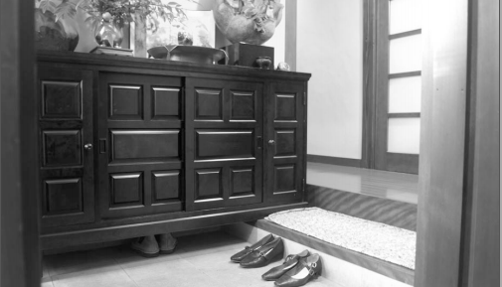
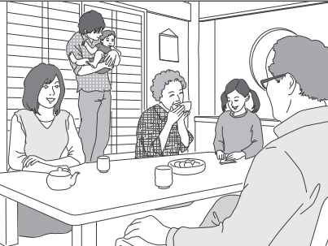
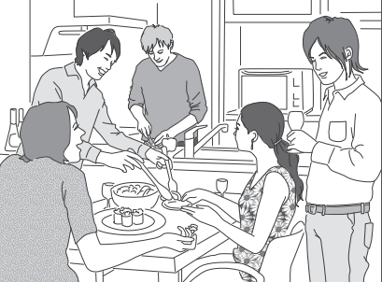


石川さんの家へ
第５課
NGUYEN CUONG

Slide 2

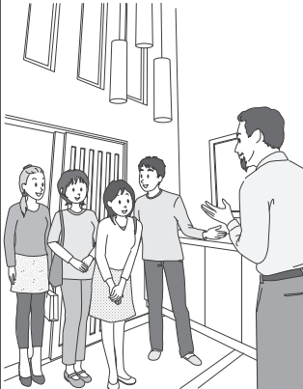
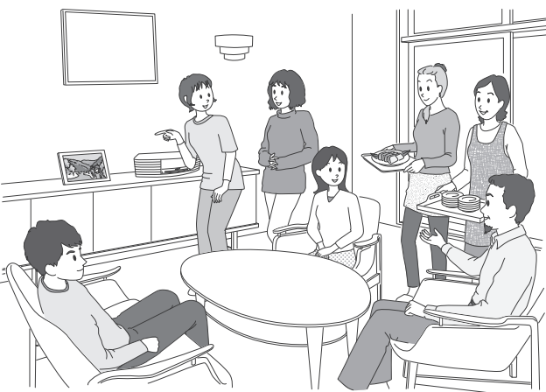

初めての訪問
第７課

Slide 3
TÔN KÍNH NGỮ VỚI
ĐỘNG TỪ
【尊敬語】V
CASE #1
ĐỘNG TỪ DẠNG BỊ ĐỘNG
NAM hay NỮ đều dùng được nhưng NAM hay dùng hơn
Chú ý: dễ nhầm lẫn với ĐỘNG TỪ KHẢ NĂNG
Dùng được với hầu hết các loại động từ trừ ĐỘNG TỪ KHẢ NĂNG và các động từ như:
できます、わかります、いります
Đã về rồi.
帰りました。
Bạn tôi đã về rồi.
友達は 帰りました。
Vられる
Con gái tôi đã về rồi.
むすめは 帰りました。
Giám đốc đã về rồi.
社長は 帰りました。
書きます書かれます書かれない書かれて書かれる書かれれば
社長は 帰られました。

Slide 4

TÔN KÍNH
Đã đến Việt Nam khi nào?
いつ ベトナムへ 来られましたか。
いつ ベトナムへ 来ましたか。
TÔN KÍNH
Đã đi công tác cùng với ai?
どなたと いっしょに出張されましたか。
どなたと いっしょに 出張しましたか。
Tối qua đã làm thêm đến mấy giờ?
TÔN KÍNH
ゆうべ 何時ごろまで残業されましたか。
ゆうべ 何時ごろまで 残業しましたか。

Slide 5
TÔN KÍNH NGỮ VỚI
ĐỘNG TỪ
【尊敬語】V
CASE #2
BIẾN ĐỔI ĐỘNG TỪ
Không áp dụng với các
ĐỘNG TỪ NHÓM 3（来ます、～します）
và các ĐỘNG TỪ 1 ÂM TIẾT như:
ねます、います、見ます、出ます…
NAM hay NỮ đều dùng được nhưng NỮ hay dùng hơn
vì LỊCH SỰ HƠN, KÍNH TRỌNG HƠN và NHẸ NHÀNG HƠN
Giám đốc đã về rồi.
社長は 家へ 帰られました。
社長は お家へ お帰りになりました。
おVますになる
Thầy giáo đã đọc báo cáo.
先生はレポートを読まれました。
先生はレポートをお読みになりました。

Slide 6
もう レポートを 読みましたか。
Đã đọc báo cáo chưa?
TÔN KÍNH #1
もうレポートを読まれましたか。
TÔN KÍNH #2
もうレポートをお読みになりましたか。
何時ごろ 帰りますか。
Khoảng mấy giờ về?
TÔN KÍNH #1
何時ごろ 帰られますか。
TÔN KÍNH #2
何時ごろ お帰りになりますか。

Slide 7
田中さんを 呼びました。
Đã gọi anh Tanaka.
TÔN KÍNH #1
田中さんを 呼ばれました。
TÔN KÍNH #2
田中さんを お呼びになりました。
電話を かけました。
Đã gọi điện thoại
TÔN KÍNH #1
電話を かけられました。
TÔN KÍNH #2
電話を おかけになりました。

Slide 8
KÍNH NGỮ VỚI
ĐỘNG TỪ
【敬語】V
CASE #3
LỊCH SỰ （丁寧） | TÔN KÍNH NGỮ （尊敬）
行きます（行く） | いらっしゃいます （いらっしゃる）
来ます（来る）
います（いる）
～ています（～ている） | ～ていらっしゃいます
食べます（食べる） | めしあがります （めしあがる）
飲みます（飲む）
言いま（言う） | おっしゃいます （おっしゃる）
します（する） | なさいます （なさる）
見ます（見る） | ご覧になります （ご覧になる）
知っています（知っている） | ご存じです
くれます（くれる） | くださいます （くださる）
ĐỘNG TỪ KÍNH NGỮ ĐẶC BIỆT
PHẢI HỌC THUỘC

Slide 9
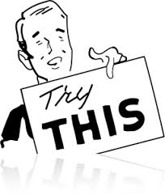
Hôm qua, Giám đốc đã nói gì vậy?
社長は きのう
何を おっしゃましたか。
言います
Nghe nói trưởng phòng không uống rượu.
飲みます
部長は お酒を
めしあがらないそうです。

Slide 10
知っています
Vợ của trưởng ban có biết tác phẩm này không?
課長のおくさんは
この作品を ごぞんじですか。
Giám đốc đã xem bộ phim này chưa ạ?
社長は もう この映画を
ご覧になりましたか。
らん
見ます

Slide 11
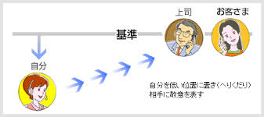
CASE #3
ごらんになる…
CASE #2
MỨC ĐỘ LỊCH SỰ
おVますになる
CASE #1
Vられる

Slide 12
KHIÊM NHƯỜNG NGỮ VỚI
ĐỘNG TỪ
【謙譲語】V
CASE #１
Chỉ dùng với những hành động của bản thân làm gì đó vì lợi ích hoặc có liên quan tới người khác. Tuyệt đối không được dùng với hành động của người khác
Không áp dụng với các
ĐỘNG TỪ 1 ÂM TIẾT như:
ねます、います、見ます、出ます…
BIẾN ĐỔI ĐỘNG TỪ
和語
タクシーを 呼びます。
Sẽ gọi taxi.
おVますする
TỪ THUẦN NHẬT
わたしが
タクシーを お呼びします。
わ ご
荷物を 持ちます。
漢語
ごNする
Sẽ cầm hành lý.
TỪ HÁN NHẬT
わたしが
荷物を お持ちします。
かん ご

Slide 13
ホテルを 予約してください。
Hãy đặt phòng khách sạn!
KHIÊM NHƯỜNG
はい、すぐ ご予約します。
Vâng, tôi sẽ đặt ngay.
あの方を しょうかいしてください。
Hãy giới thiệu người kia cho tôi!
KHIÊM NHƯỜNG
はい、すぐ ごしょうかいします。
Vâng, tôi sẽ giới thiệu ngay.
タクシーを 呼んでください。
Hãy gọi taxi cho tôi
KHIÊM NHƯỜNG
はい、すぐ お呼びします。
Vâng, tôi sẽ gọi ngay.

Slide 14
社長は 工場を 見学されるそうです。
Nghe nói Giám đốc sẽ thăm nhà máy…
NÓI TIẾP
では、私が ご案内します。
Vậy, tôi sẽ hướng dẫn ạ.
部長はパンフレットをご覧になりたいそうです。
Nghe nói Trưởng phòng muốn xem tờ giới thiệu…
NÓI TIẾP
では、私が お見せします。
Vậy, tôi sẽ cho xem ạ.
先生は すぐ もどられるそうです。
Nghe nói Thầy giáo sẽ quay lại ngay…
NÓI TIẾP
では、私が ここで お待ちします。
Vậy, tôi sẽ chờ ở đây vậy.

Slide 15

Không dùng với trường hợp hành vi, hành động không liên quan gì tới đối tượng kính trọng
NOTES
１
わたしは 毎日 新聞を 読みます。
お読みします
２
A
いつ お国へ お帰りに なりますか。
B
来週 帰ります。
お帰りします
３
（社長がめがねをこわして、新聞が 読めない。それを見て）
社長、私が 新聞を お読みしましょう。
読みます

Slide 16

Không dùng với trường hợp nói với người ngoài về 1 hành vi, hành động nào đó làm cho người bề trên trong gia đình
NOTES
父を 駅まで お送りしました。
父を 駅まで 送りました。
Trong trường hợp muốn diễn tả ý “đề nghị làm gì đó cho ai”, người ta thường dùng KHIÊM NHƯỜNG NGỮ hơn là mẫu câu 「～てあげましょうか」
社長、（お）荷物をお持ちしましょうか。
社長、（お）荷物を持ってあげましょうか。

Slide 17
KHIÊM NHƯỜNG NGỮ VỚI
ĐỘNG TỪ
【謙譲語】V
LỊCH SỰ （丁寧） | KHIÊM NHƯỜNG NGỮ （謙譲）
行きます（行く） 来ます（来る） | まいります （まいる）
います（いる） | おります （おる）
～ています（～ている） | ～ております（～ておる）
食べます（食べる） | いただきます （いただく）
飲みます（飲む）
もらいます（もらう）
～てもらいます（～てもらう） | ～ていただきます（～ていただく）
言います（言う） | もうします （もうす）
します（する） | いたします （いたす）
見ます（見る） | はいけんします （はいけんする）
知っています（知っている） （知りません） | 存じております（存じておる） （存じません）
CASE #2
ĐỘNG TỪ KÍNH NGỮ ĐẶC BIỆT
PHẢI HỌC THUỘC

Slide 18
Tôi biết rõ về lịch sử Nhật Bản.
知っています
わたしは 日本の歴史について
よく ぞんじております。
Dạ, chúng tôi đã dùng bữa rồi (ăn cơm rồi)
もらいます
わたしたちは もう
食事を いただきました。
Dạ, tôi tên là Cường đến từ VN ạ
わたしは ベトナムの
Cuongと もうします。
言います

Slide 19
Xin lỗi, tôi đã đến muộn.
すみません、
おそく まいりました。
来ます
います
Tôi sẽ ở ngoài sảnh, có gì xin cứ gọi.
わたしは ロビーに おりますから、
何か あれば、およびください。
Tôi đã xem (đọc) tài liệu ngài gửi hôm qua.
見ます
きのう送っていただいた 資料は
もう 拝見しました。
はいけん

Slide 20
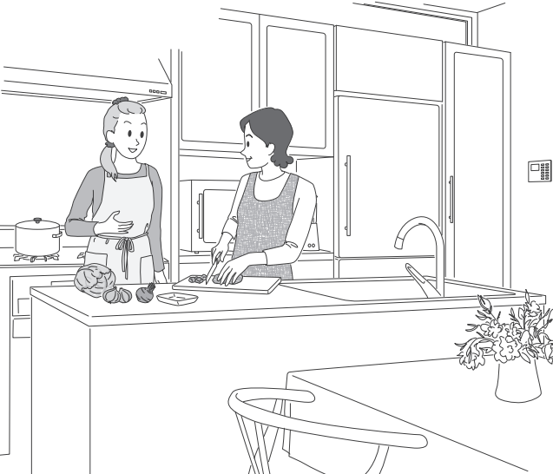

一緒に作りましょう
第７課

Slide 21
CÁCH KẾT HỢP TÍNH TỪ, DANH TỪ với ĐỘNG TỪ
～く する
～に する
Bất kỳ ĐỘNG TỪ nào cũng kết hợp được
Thể hiện sự thay đổi tự nhiên của trạng thái
外が
外を
暗い
暗く
花が
きれいに
花を
きれい
なります。
します。
Thể hiện hành động làm thay đổi trạng thái một cách có ý thức
コピーが
コピーを
２倍
２倍に

Slide 22
PRACTICE
Hãy giảm kích cỡ copy xuống còn 1 nửa.
はんぶん
コピーの大きさを 半分に してください。
Phải tiến hành chuẩn bị sớm cho buổi họp.
じゅんび
会議の準備を はやく しなくては だめだ。
Vì vẫn còn bẩn nên hãy dọn sạch hơn nữa đi.
まだ きたないので、もっと きれいに しろ。
Tổ chức thi vào tuần 14 thì thế nào?.
試験を 第１４週間に したら どうですか。
しけん
だい

